Slide 1
Clases de Automatización

Slide 2
Sensores y actuadores industriales

Slide 3
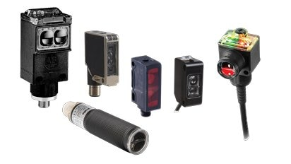
Sensores y actuadores industriales
Un sensor es un aparato capaz de transformar magnitudes físicas o químicas, llamadas variables de instrumentación, en magnitudes eléctricas. Las variables de instrumentación dependen del tipo de sensor y pueden ser por ejemplo: temperatura, intensidad lumínica, distancia, aceleración, inclinación, desplazamiento, presión, fuerza, torsión, humedad, pH, etc.
Notes:
Una magnitud eléctrica obtenida puede ser una resistencia eléctrica (como en una RTD), una capacidad eléctrica (como en un sensor de humedad), una tension eléctrica (como en un termopar), una corriente eléctrica (como un fototransistor), etc.

Slide 4
Sensores y actuadores industriales
Un sensor está siempre en contacto con la variable a medir o a controlar. Hay sensores que no solo sirven para medir la variable, sino también para convertirla mediante circuitos electrónicos en una señal estándar (4 a 20 mA, o 1 a 5VDC) para tener una relación lineal con los cambios de la variable sensada dentro de un rango (span), para fines de control de dicha variable en un proceso
Notes:
Una magnitud eléctrica obtenida puede ser una resistencia eléctrica (como en una RTD), una capacidad eléctrica (como en un sensor de humedad), una tension eléctrica (como en un termopar), una corriente eléctrica (como un fototransistor), etc.

Slide 5
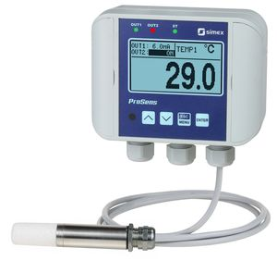
Sensores y actuadores industriales
Puede decirse también que es un dispositivo que aprovecha una de sus propiedades con el fin de adaptar la señal que mide para que la pueda interpretar otro dispositivo.
Notes:
Como por ejemplo el termómetro de mercurio que aprovecha la propiedad que posee el mercurio de dilatarse o contraerse por la acción de la temperatura. Un sensor también puede decirse que es un dispositivo que convierte una forma de energía en otra. Áreas de aplicación de los sensores: 1ndustria automotriz, 1ndustria aeroespacial, Medicina , 1ndustria de manufactura, Robótica , etc.

Slide 6
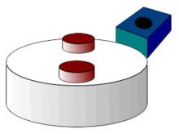
Sensores y actuadores industriales
Entre las características técnicas de un sensor destacan las siguientes:
Rango de medida
Precisión
Offset o desviación de cero
Notes:
Rango de medida: dominio en la magnitud medida en el que puede aplicarse el sensor.
Precisión: es el error de medida máximo esperado.
Offset o desviación de cero: valor de la variable de salida cuando la variable de entrada es nula. Si el rango de medida no llega a valores nulos de la variable de entrada, habitualmente se establece otro punto de referencia para definir el offset

Slide 7
Sensores y actuadores industriales
Linealidad o correlación lineal.
Sensibilidad de un sensor:
Resolución
Rapidez de respuesta
Derivas
Repetitividad
Notes:
Sensibilidad de un sensor: relación entre la variación de la magnitud de salida y la variación de la magnitud de entrada.
Resolución: mínima variación de la magnitud de entrada que puede apreciarse a la salida.
Rapidez de respuesta: puede ser un tiempo fijo o depender de cuánto varíe la magnitud a medir. Depende de la capacidad del sistema para seguir las variaciones de la magnitud de entrada.
Derivas: son otras magnitudes, aparte de la medida como magnitud de entrada, que influyen en la variable de salida. Por ejemplo, pueden ser condiciones ambientales, como la humedad, la temperatura u otras como el envejecimiento (oxidación, desgaste, etc.) del sensor.
Repetitividad: error esperado al repetir varias veces la misma medida.

Slide 8
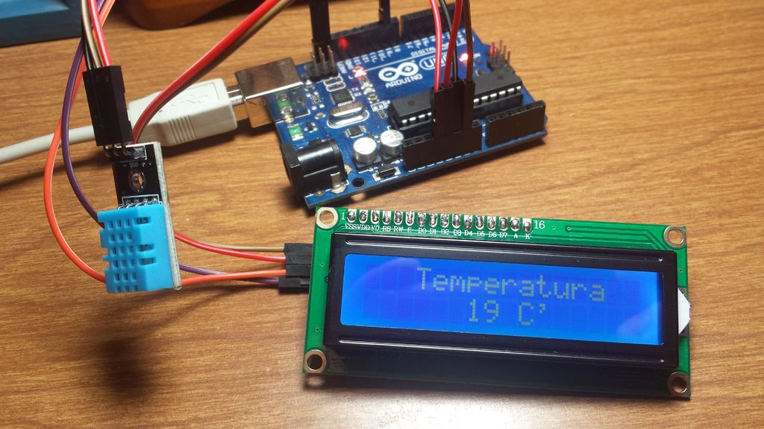
Sensores y actuadores industriales
Un sensor es un dispositivo que transforma la magnitud que se quiere medir o controlar, en otra, que facilita su medida. Pueden ser de indicación directa (e.g. un termómetro de mercurio) o pueden estar conectados a un indicador (posiblemente a través de un convertidor analógico a digital, un computador y un display) de modo que los valores detectados puedan ser leídos por un humano.

Slide 9
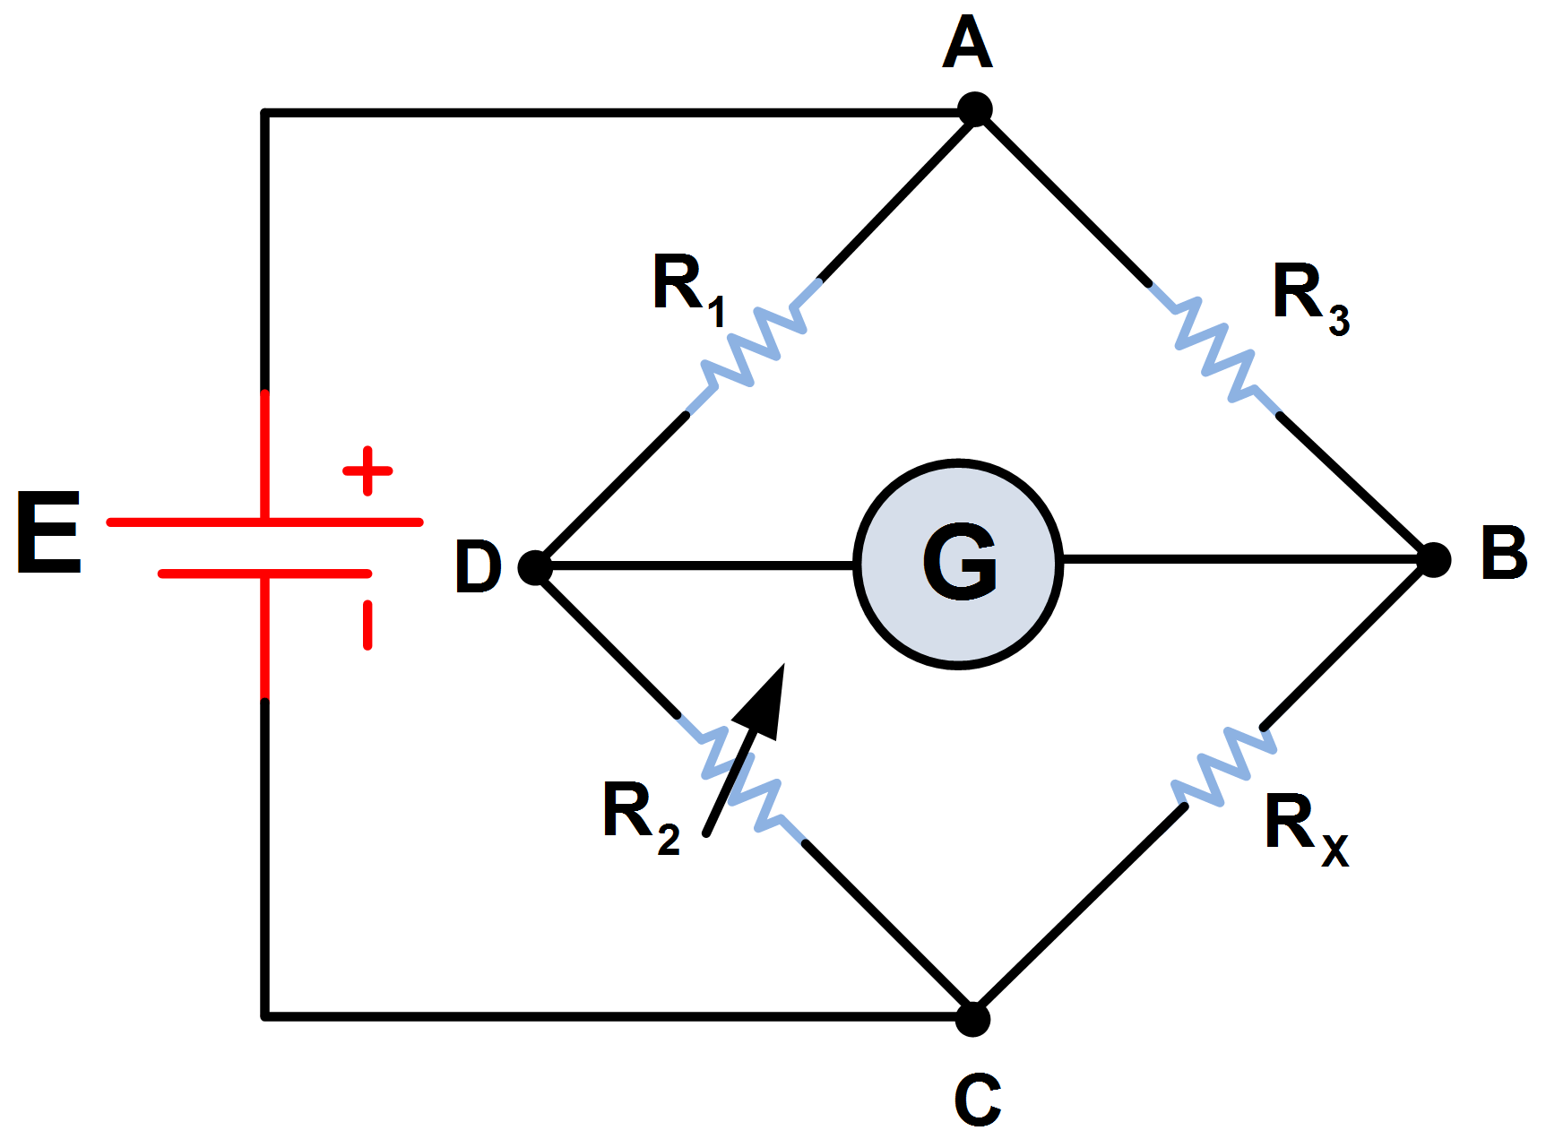
Sensores y actuadores industriales
Por lo general, la señal de salida de estos sensores no es apta para su lectura directa y a veces tampoco para su procesado, por lo que se usa un circuito de acondicionamiento, como por ejemplo un puente de Wheatstone, amplificadores y filtros electrónicos que adaptan la señal a los niveles apropiados para el resto de la circuitería

Slide 10
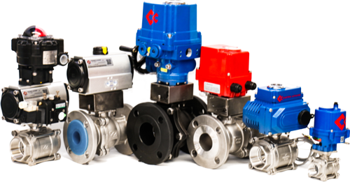
Sensores y actuadores industriales
Un actuador es un dispositivo capaz de transformar energía hidráulica, neumática o eléctrica en la activación de un proceso con la finalidad de generar un efecto sobre un proceso automatizado.

Slide 11
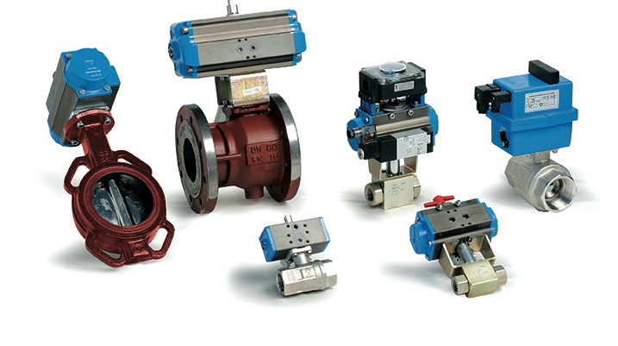
Sensores y actuadores industriales
 Este recibe la orden de un regulador o
controlador y en función a ella genera la
orden para activar
un elemento
final de
válvula.
control como,
 Electrónicos
 Hidráulicos
 Neumáticos
 Eléctricos
por
ejemplo,
una

Slide 12
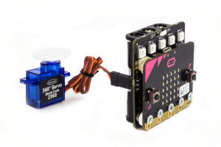
Sensores y actuadores industriales
Electrónicos también son muy utilizados en los aparatos mecatrónicos, como por ejemplo, en los robots. Los servomotores CA sin escobillas se utilizaran en el futuro como actuadores de posicionamiento preciso debido a la demanda de funcionamiento sin tantas horas de mantenimiento.

Slide 13
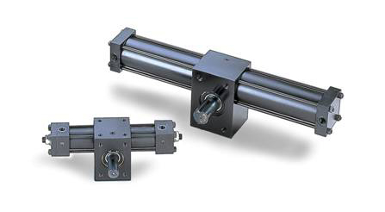
Sensores y actuadores industriales
Hidráulicos, que son los de mayor antigüedad, pueden ser clasificados de acuerdo con la forma de operación, funcionan en base a fluidos a presión.

